Slide 1
好玩的兒童新樂園
規劃 吳O善

Slide 2
規劃
碰碰車
小飛碟
摩天輪
尋寶船
海洋總動員
沙坑
吃飯
集合

Slide 3
票價
票種 | 門票 |  |  | 園區自營遊樂設施 （每項每次） | 委外小型遊樂設施 （每項每次） | 小小水樂園 (夏季開放) （每次）
 | 全票 | 優待票 | 團體票
票價 (元，含稅) | 30 | 15 | 30人(含) 以上7折 | 30 (7項) | 50-80 | 50
 |  |  |  | 20 (8項)

Slide 4
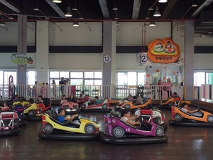
幸福碰碰車
以繽紛彩繪的跑車為主題，讓小朋友駕駛最酷、最炫的跑車，奔馳與追逐。 尖叫指數 ⚡⚡⚡

Slide 5

叢林吼吼樹屋
叢林樹屋為造型，座艙可上下昇降，體驗自由落體速度快感。
尖叫指數
⚡⚡⚡⚡⚡

Slide 6
資料來源
兒童新樂園https://www.tcap.taipei/Default.aspx

Slide 7

兒童新樂園微電影

